Slide 1
家庭教育晨會宣導

Slide 2

109家庭教育研習時數
每人4小時
線上研習:2小時(教師e學院)
時體研習:2小時(晨會宣導)

Slide 3
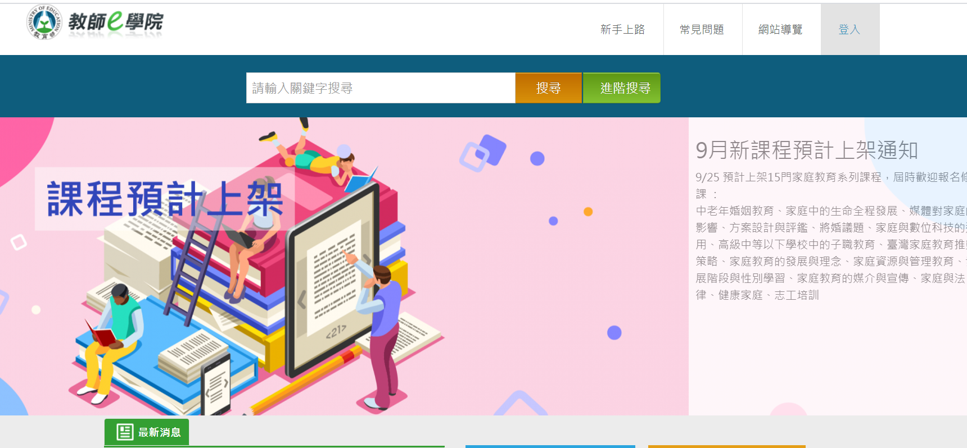
教師e學院

Slide 4
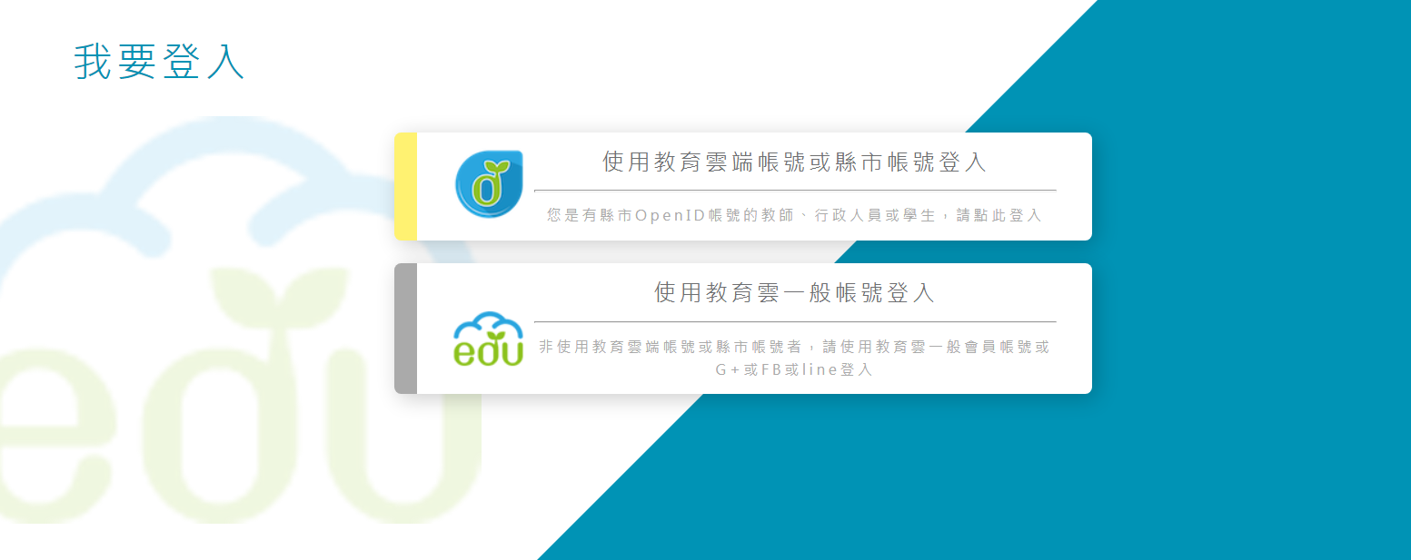
教師e學院

Slide 5
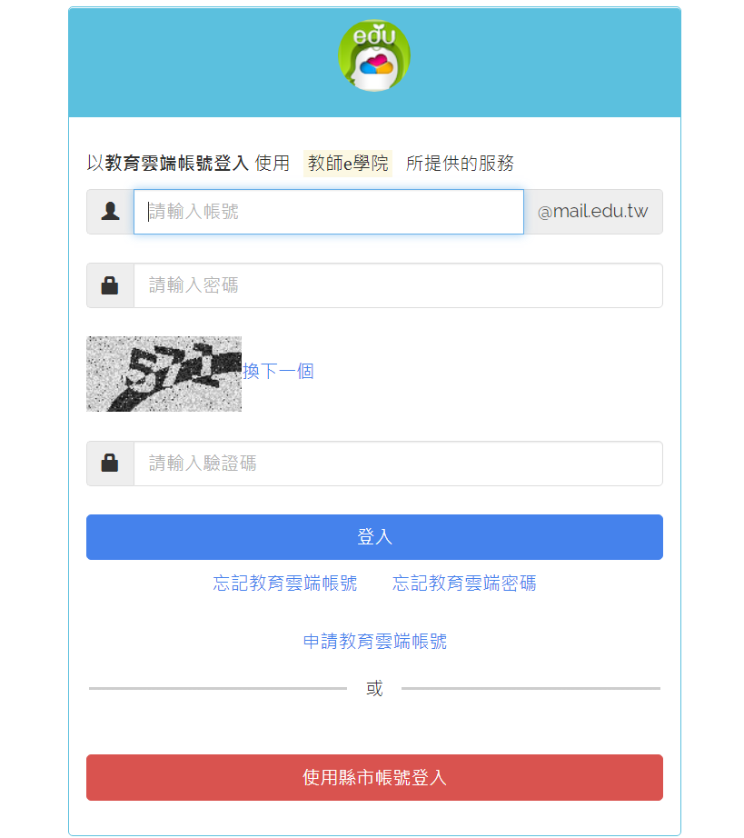
教師e學院

Slide 6
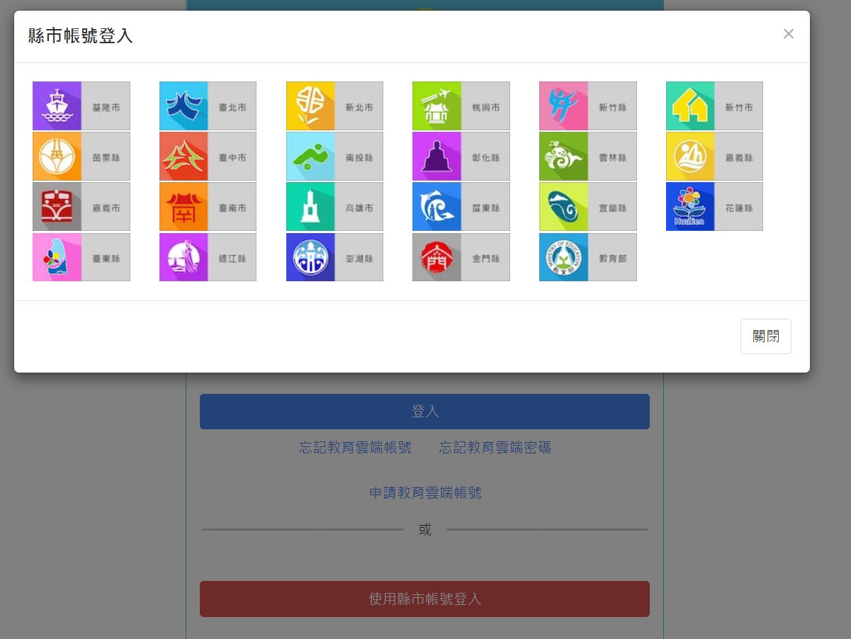
教師e學院

Slide 7
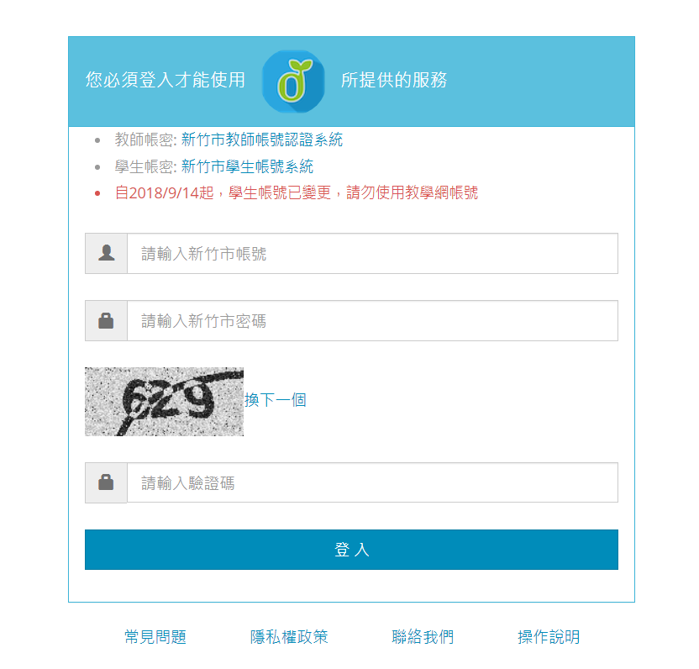
教師e學院

Slide 8
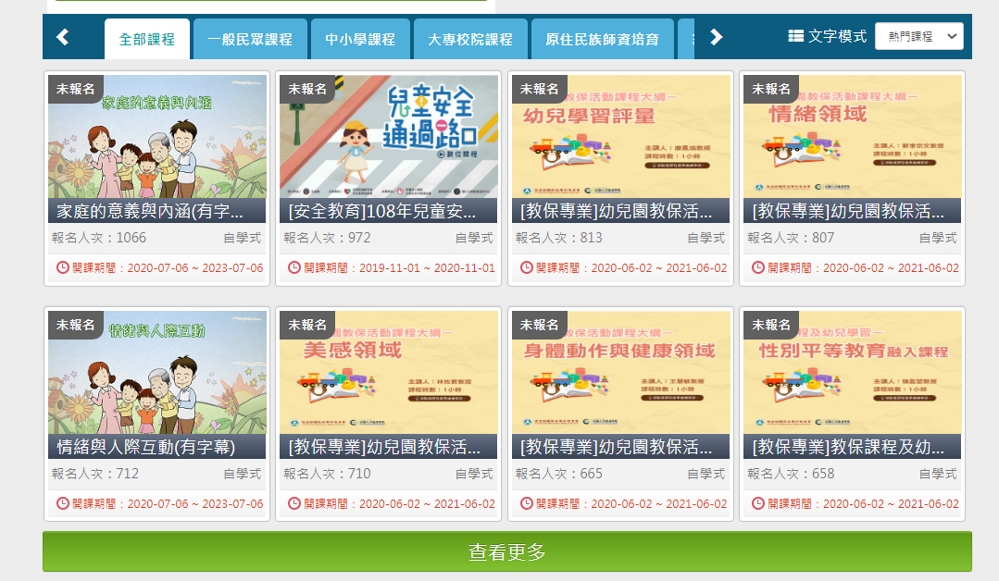
教師e學院

Slide 9
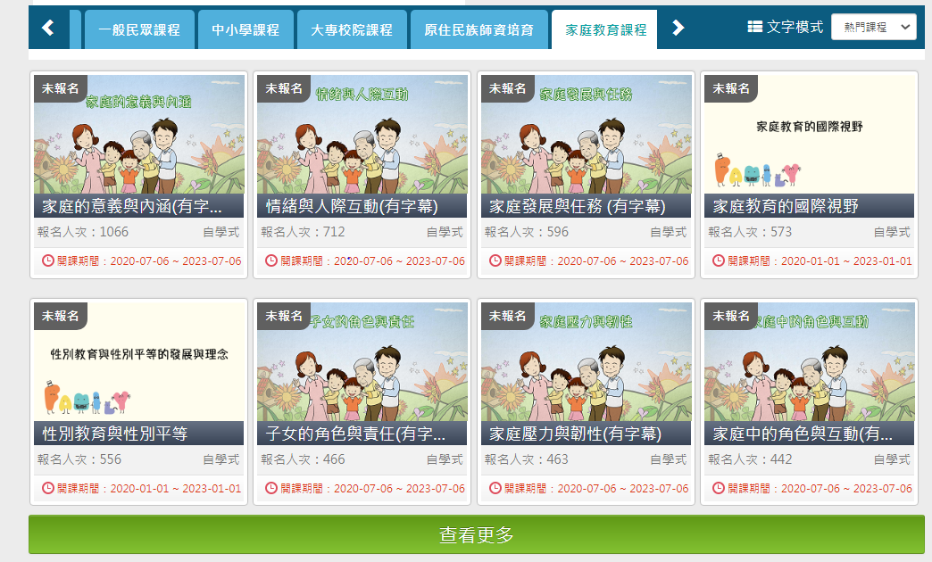
教師e學院

Slide 10
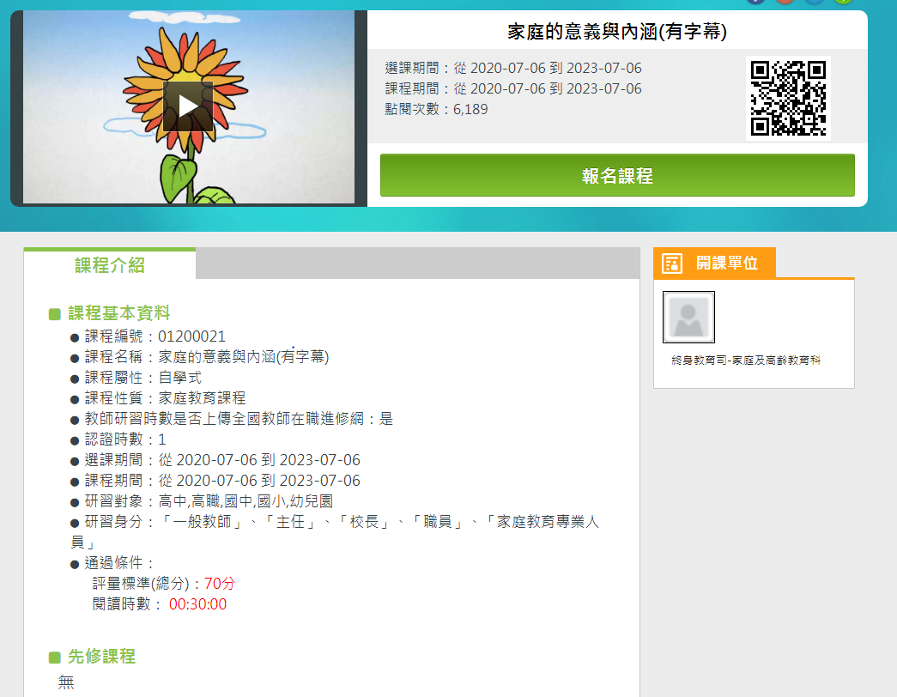
教師e學院
測驗分數70分以上
影片播放30分鐘以上

Slide 11
教師e學院

Slide 12
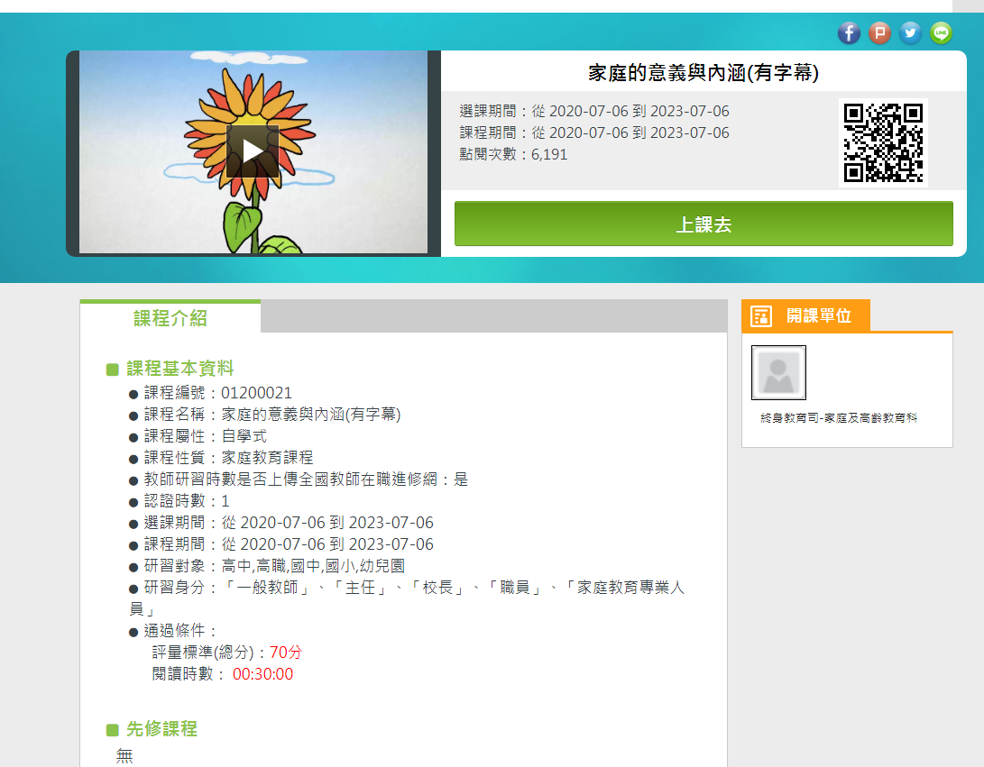
教師e學院

Slide 13
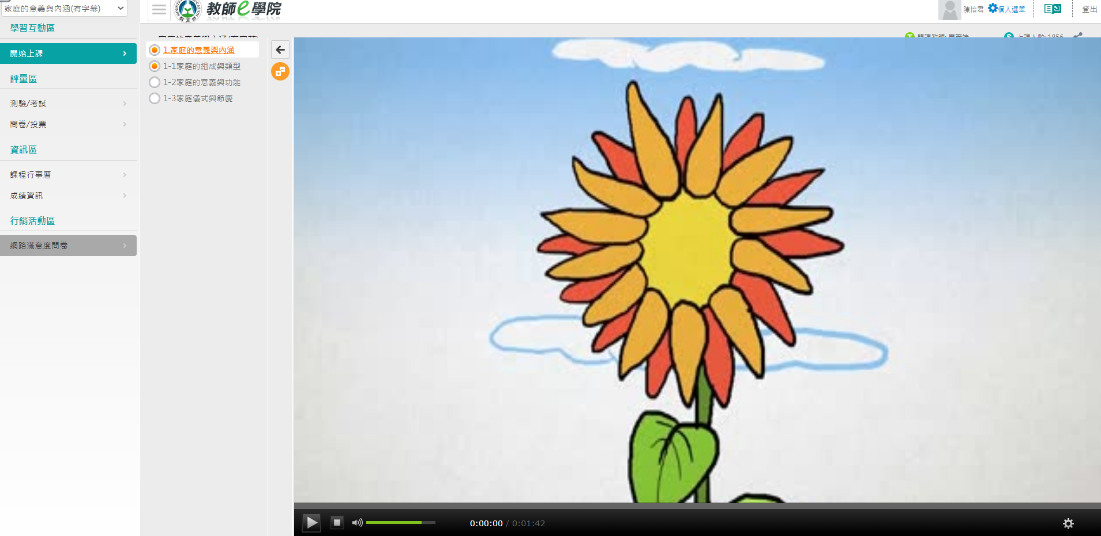
教師e學院

Slide 14
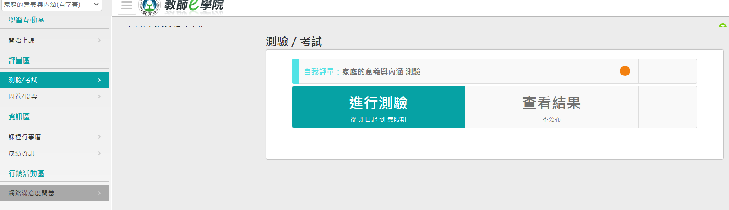
教師e學院

Slide 15
教師e學院

Slide 16
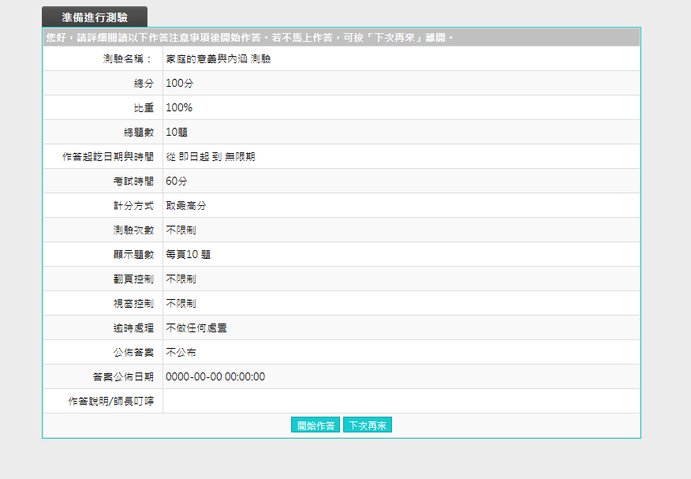
教師e學院

Slide 17
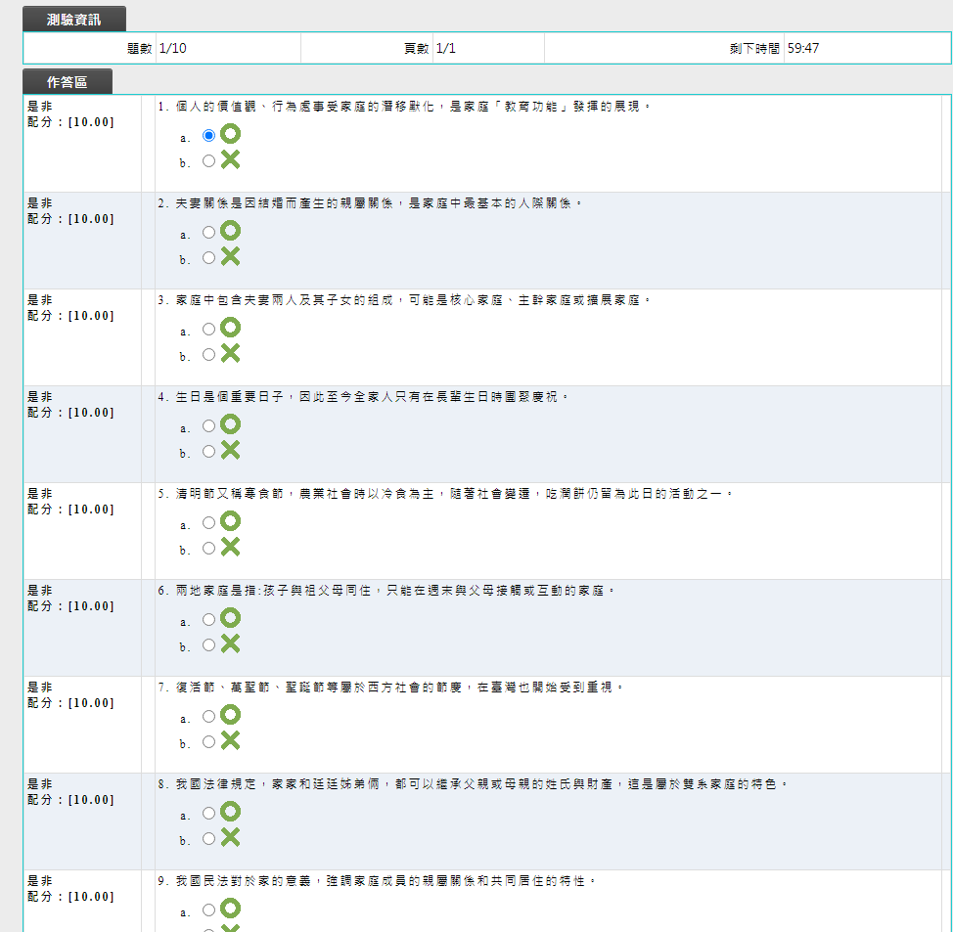
教師e學院

Slide 18
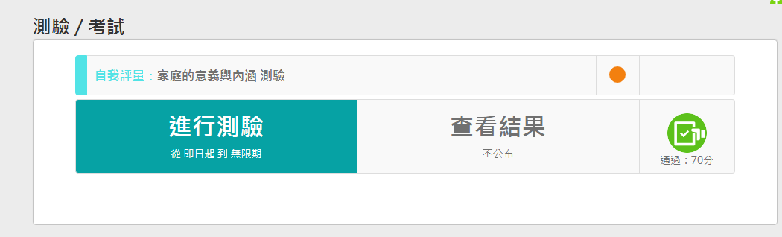
教師e學院

Slide 19
如何確認研習是否完成?

Slide 20
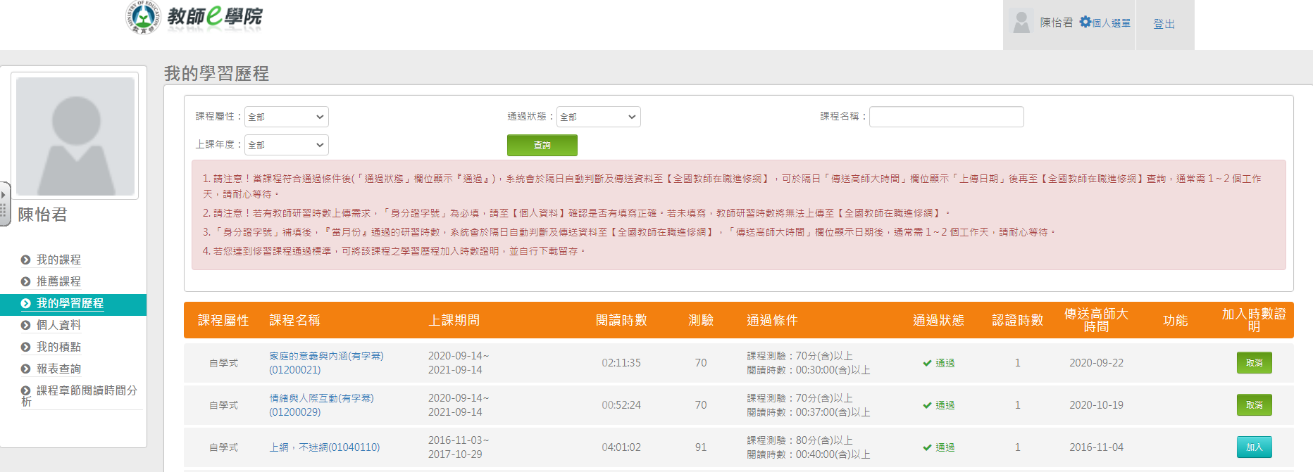
個人選單

Slide 21
我的學習歷程

Slide 22
顯示通過

